Slide 1

Business Expansion Analysis
Group 4
- Judan - Kevin Boy - Luthfi - Puput - Reyki
- Edo
Notes:
Luthfi

Slide 2
Objectives
Your company want to expand their business to USA. Could you recommend to your supervisor
whether they expand to USA or do you have any recommendations which country that they should expand to?
Notes:
Lutfi

Slide 3
Analysis Method
Buat perbandingan antara GMV dan Jumlah Customer di setiap negara, exclude GMV (-) dan Customer value = NaN.
Nilai perbandingan ini menggambarkan daya beli per customer di setiap negara.
Pilih negara yang memiliki customer dengan daya beli tinggi, tetapi belum memiliki banyak kompetitor dari market place lainnya.
Bandingkan pemilihan negara pada poin (c) dengan USA.
Identifikasi produk yang paling banyak diperjual-belikan untuk dijual ke negara yg akan diekspansi. Sebagai tambahan dari produk yang saat ini sudah laku di negara tersebut.
Notes:
Judan

Slide 4
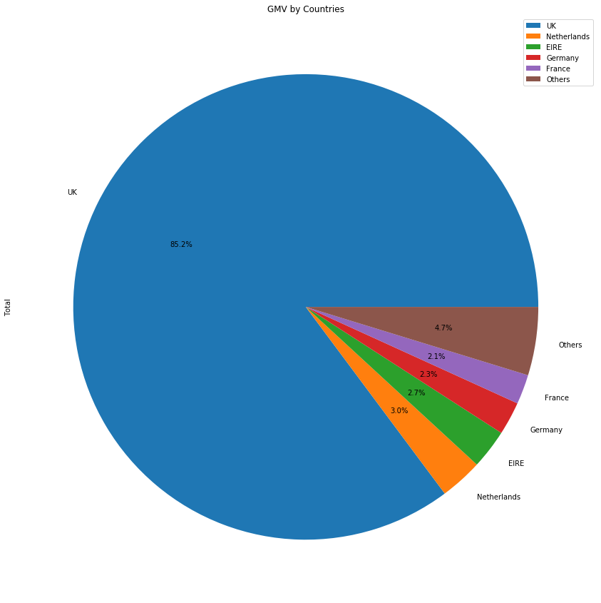
Pie Charts Base on Gmv
Notes:
UK sudah memilik market place yang besar, ekspansi ke negara yang sudah punya marketplace bukanlah tujuan kita
Reyki

Slide 5
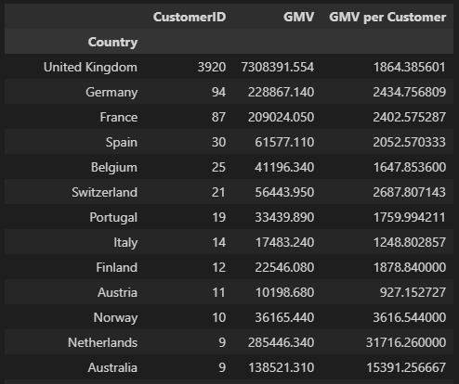
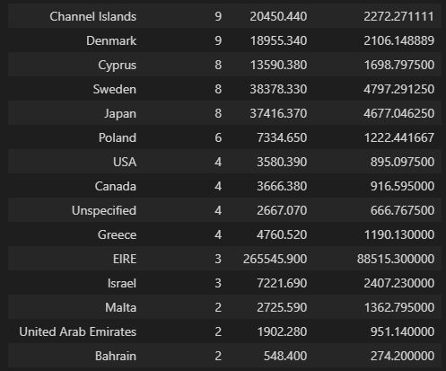
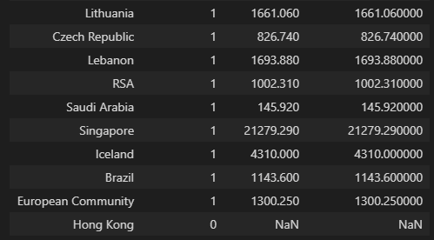
Potential Country for Expansion: Germany
Notes:
Berdasarkan tabel di atas, negara yang berpotensi menjadi tujuan expansi adalah Germany dikarenakan memiliki customer existing cukup tinggi dan daya beli per customer yang relatif tinggi.
Edo

Slide 6
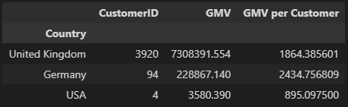
Comparison between selected Country & USA
Notes:
USA tidak disarankan menjadi prioritas utama ekspansi bisnis disebabkan jumlah existing customer dan daya beli per customer yang relatif rendah.
Edo
PUPUT

Slide 7
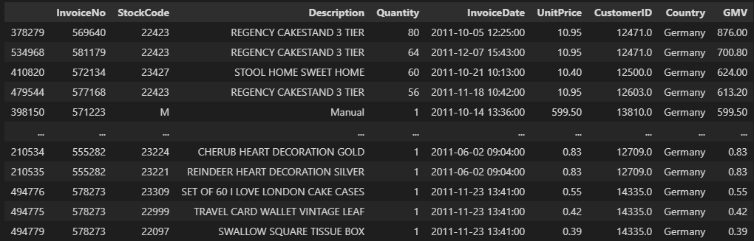
Penjualan di Germany
Jenis-Jenis barang dengan penjualan terbanyak di Germany
Notes:
puput

Slide 8
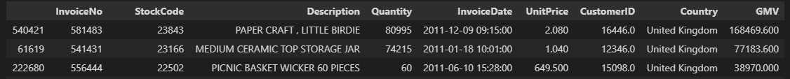
Trending Items in Worldwide
Tiga barang trending dengan penjualan terbanyak di seluruh dunia:
Notes:
Puput

Slide 9
Conclusion
Negara yang berpotensi menjadi tujuan expansi adalah Germany dikarenakan memiliki customer existing cukup tinggi dan daya beli per customer yang relatif tinggi.
USA tidak disarankan menjadi prioritas utama ekspansi bisnis disebabkan jumlah existing customer dan daya beli per customer yang relatif rendah.
Ekspansi penjualan produk ke Germany didasarkan pada produk yang saat ini paling laku di seluruh dunia dan produk yang saat ini sudah laku di Germany.
Notes:
Kevin

Slide 10
https://colab.research.google.com/drive/1qoMPwORWQ72xFVCUaYfGrBwveSJXg5mM?usp=sharing

Slide 11
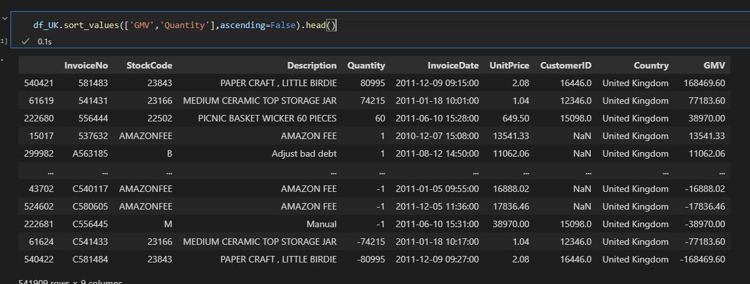

Slide 12
